Slide 1
BÀI 15
EM TUÂN THỦ
QUY ĐỊNH
NƠI CÔNG CỘNG

Slide 2

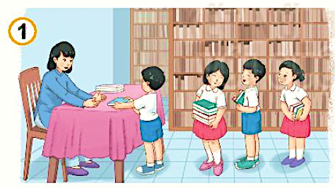
KHÁM PHÁ
1
Quan sát tranh và trả lời câu hỏi:
Nêu những quy định cần tuân thủ ở nơi công cộng trong các bức tranh
Xếp hàng khi mượn sách ở thư viện.

Slide 3
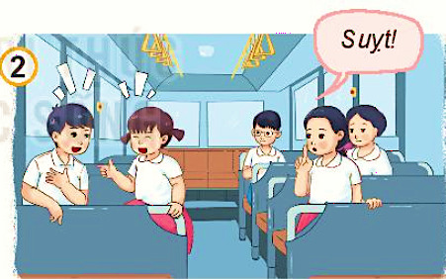
Không gây ồn ào khi ở trên các phương tiện công cộng.

Slide 4
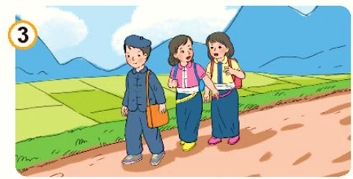
Tuân thủ quy định an toàn giao thông:
Đi sát lề đường phía bên phải.

Slide 5
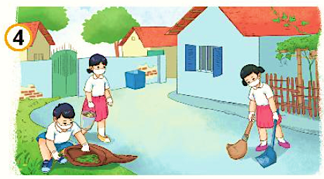
Giữ vệ sinh đường làng, ngõ xóm.

Slide 6
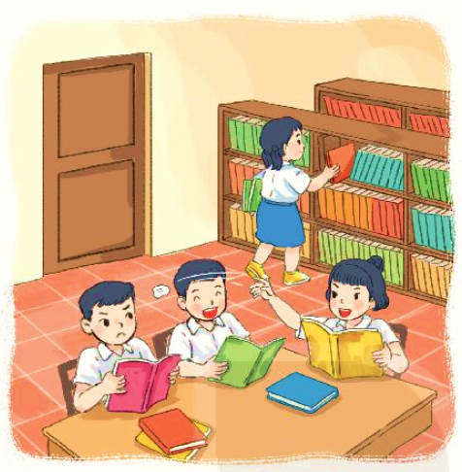
KHÁM PHÁ
2
Đọc các tình huống sau và trả lời câu hỏi:
Những việc làm này có hậu quả gì?
1
Các bạn đang đùa nghịch trong thư viện.

Slide 7
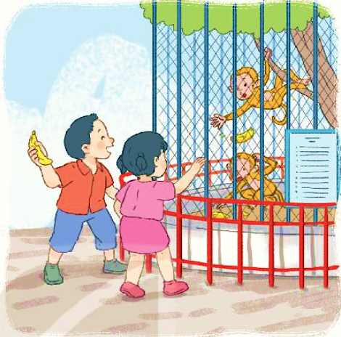
2
Khi đến vườn bách thú, Mạnh ném đồ ăn vào chuồng thú.

Slide 8
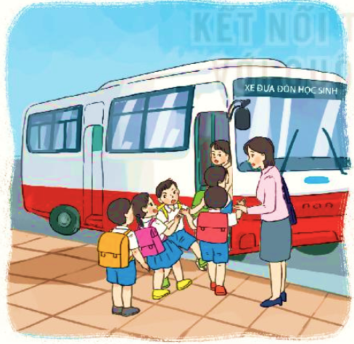
3
Một số bạn chen lấn, xô đẩy khi lên xe.

Slide 9
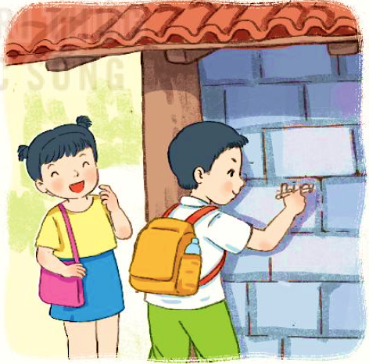
4
Khi tham quan khu di tích lịch sử, một số bạn viết tên mình lên bức tường.

Slide 10
?
Theo em, việc tuân thủ quy định nơi công cộng có ích lợi gì?
Ghi nhớ
Tuân thủ quy định nơi công cộng là trách nhiệm của mỗi người.
Việc tuân thủ quy định nơi công cộng giúp chúng ta có môi trường xanh, sạch, đẹp, thoáng mát,…
Thể hiện sự văn minh, lịch sự của mỗi người.

Slide 11

VẬN DỤNG
Chia sẻ những việc em đã làm để tuân thủ quy định nơi công cộng.
Nhắc nhở người thân và bạn bè tuân thủ quy định nơi công cộng.

Slide 12

